Slide 1
Thứ … ngày … tháng … năm …
Hoạt động trải nghiệm
Hoạt động trải nghiệm
Em và cuộc sống xanh
Chủ đề 8
Tuần 30

Slide 2
Mục tiêu
Mục tiêu
Giới thiệu với bạn bè, người thân về cảnh quan thiên nhiên ở địa phương.
Thực hiện được một số việc làm cụ thể để chăm sóc, bảo vệ cảnh quan thiên nhiên.
Thực hiện được những việc làm cụ thể để giữ trường học xanh, sạch, đẹp.
Lập và thực hiện được kế hoạch lao động trong nhà trường.
Tìm hiểu được thực trạng vệ sinh trường, lớp.

Slide 3
Tham gia“ Ngày hội đọc sách”
Sinh hoạt dưới cờ
Nguyễn Trần Phương Dung

Slide 4
1. Cùng bạn tổ chức góc chia sẻ “Sách hay của bạn”
Nguyễn Trần Phương Dung

Slide 5
2. Trao đổi sách hay với bạn
Nguyễn Trần Phương Dung

Slide 6
Hoạt động 6:
Tìm hiểu thực trạng vệ sinh trường lớp

Slide 7
1. Khảo sát thực trạng vệ sinh trường, lớp
KHẢO SÁT THỰC TRẠNG VỆ SINH TRƯỜNG, LỚP
1. Số lượng thùng rác của trường.
2. Nhận xét về vị trí đặt thùng rác.
3. Ý thức giữ gìn vệ sinh chung của học sinh trong trường.
4. Lịch trực vệ sinh của học sinh trong trường.
5. Những vấn đề cần điều chỉnh để khung cảnh trường, lớp sạch đẹp hơn.
Gợi ý:
+ Soạn phiếu khảo sát (dựa vào nội dung gợi ý trong SGK);
+ Chụp ảnh hiện trạng vệ sinh trường lớp (nếu có thể);
+ Quan sát và mô tả hiện trạng;
+ Phỏng vấn những thành viên trong nhà trường: GV, HS, các bác phụ huynh,…;

Slide 8
Phân tích các bước thực hiện:
+Bước 1: Chú ý quan sát khu vực trường, lớp: sân chơi, cầu thang, hành lang, các khu vực công cộng, các lớp học, các phòng chức năng, nhà vệ sinh,…
+Bước 2: Chụp ảnh/ghi chép hiện trạng vệ sinh trường, lớp;
+Bước 3: Điền vào phiếu khảo sát khi quan sát và phỏng vấn. Đánh giá mức độ vệ sinh: sạch sẽ/chưa sạch sẽ;
+Bước 4: Tổng hợp các tư liệu thu gom được thành báo cáo.

Slide 9
Tổ chức báo cáo:
Báo cáo kết quả tìm hiểu thực trạng vệ sinh trường, lớp và đề xuất giải pháp để trường, lớp sạch đẹp hơn.
Tổ chức trao đổi:
Trao đổi trong nhóm để kiểm tra lại báo cáo. Trong báo cáo bao gồm hai phần: hiện trạng vệ sinh trường, lớp và đề xuất giải pháp để trường, lớp sạch đẹp hơn.

Slide 10
Một số kĩ năng khi tìm hiểu thực trạng vệ sinh trường lớp:
- Quan sát khu vực được quy định để tập kết rác của nhà trường, thùng rác công cộng…
- Khi chụp ảnh cần chọn góc máy để lột tả rõ nhất hiện trạng.
- Khi trao đổi với mọi người cần ghi chép tỉ mỉ, cẩn thận, đặc biệt chú ý đến các con số.
- Chú ý tìm hiểu nguyên nhân.

Slide 11
2. Xác định nguyên nhân của các vấn đề cần điều chỉnh và đề xuất biện pháp làm cho trường, lớp sạch đẹp hơn.
Ví dụ:
Nguyên nhân: Học sinh còn vứt rác bừa bãi trên sân trường.
Biện pháp: Đề ra các quy định nhắc nhở, răn đe học sinh. Phạt các hành vi vứt rác bừa bãi.

Slide 12
3. Báo cáo kết quả tìm hiểu thực trạng vệ sinh trường, lớp.
KHẢO SÁT THỰC TRẠNG VỆ SINH TRƯỜNG, LỚP

Slide 13
SINH HOẠT LỚP
SINH HOẠT LỚP

Slide 14
HOẠT ĐỘNG 1:
TỔNG KẾT HOẠT ĐỘNG TUẦN 30
VÀ PHƯƠNG HƯỚNG HOẠT ĐỘNG TUẦN 31

Slide 15
Sơ kết Tuần 30
Các tổ trưởng báo cáo kết quả hoạt động trong tuần của tổ
Lớp trưởng báo cáo kết quả học tập của lớp trong tuần

Slide 16
Phương hướng hoạt động Tuần 31
Phương hướng hoạt động Tuần 31
…

Slide 17
HOẠT ĐỘNG 2:
CHIA SẺ Ý TƯỞNG
LÀM ĐẸP TRƯỜNG, LỚP

Slide 18
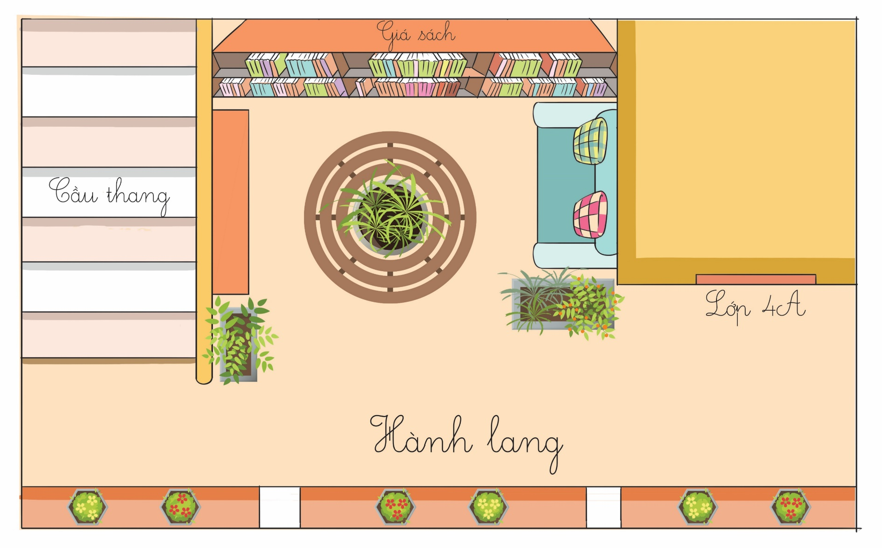
1. Dựa vào kết quả khảo sát, vẽ một góc không gian trường hoặc lớp học mà em thấy cần cải thiện để cùng nhau làm đẹp trường, lớp.
Ví dụ: hành lang, cầu thang, góc sân trường, bệ cửa sổ…

Slide 19
Cùng thảo luận
- Mỗi thành viên chia sẻ ý tưởng với các bạn trong nhóm.
- Thực hiện vẽ một góc mà nhóm mong muốn.
- Sắp xếp bản thiết kế/ ý tưởng vào khu vực trưng bày.

Slide 20
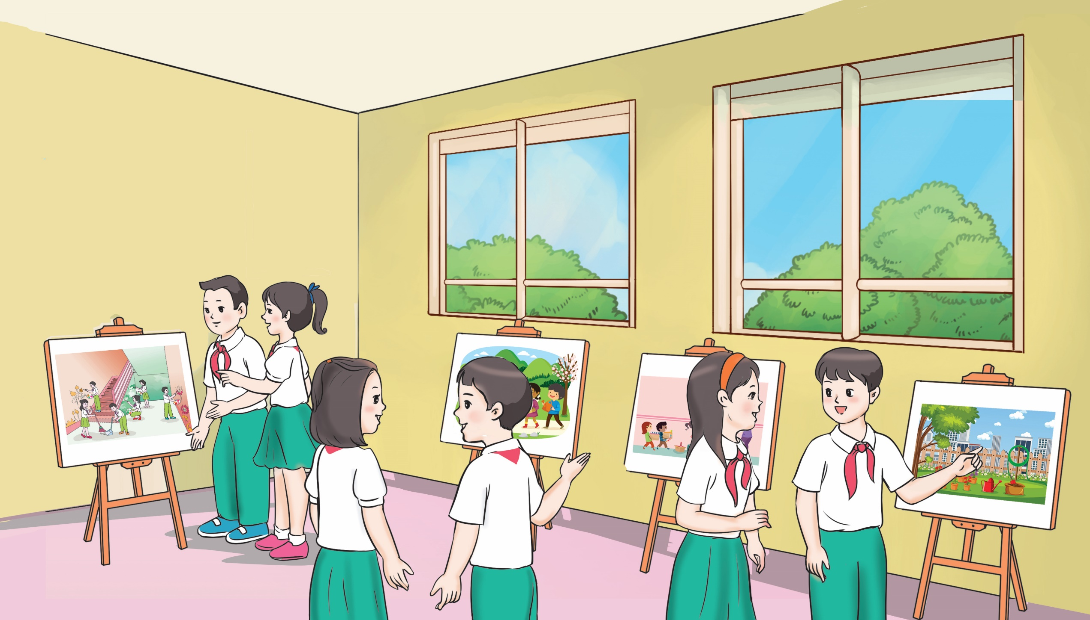
2. Trưng bày bản vẽ cải thiện một góc không gian trường hoặc lớp học.
Gắn hoa vào bản thiết kế em thích nhất.

Slide 21
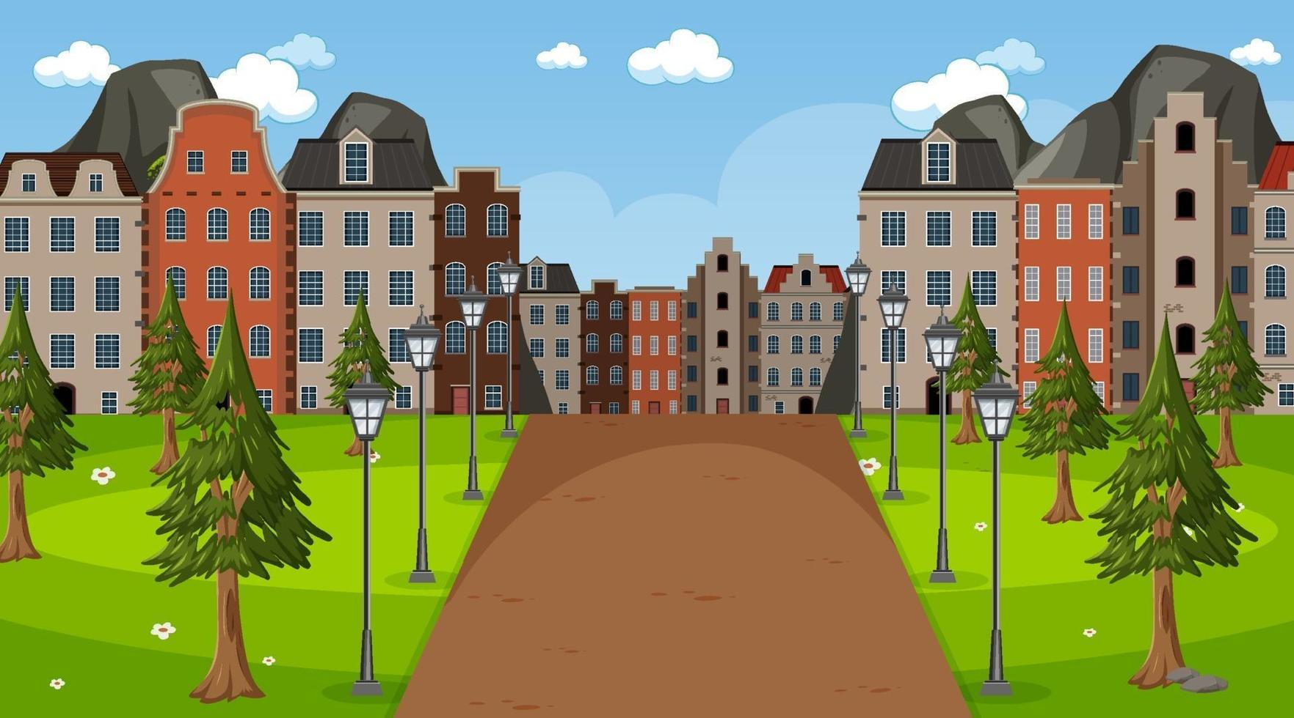
Tạm biệt
Hẹn gặp lại !

